Slide 1
Заболевания островкового аппарата поджелудочной железы. Инсулинома. Гастринома.
Заболевания поджелудочной железы
К.м.н. Тариел Искендер оглу Омаров
Мехрибан Рафаэль кызы Гусейнова
АМУ, Кафедра I хирургический болезней

Slide 2
Классификация
Заболевания поджелудочной железы
Первичные
Эпителиальные
Метастатические
Молочная железы
Дуктальные аденокарциномы
Ацинарные аденокарциномы
Цистаденокарциномы
Аденомы
Цистаденомы
Островковые опухоли
Злокачественные
Доброкачественные
Гормонально активные
Мезенхимальные
Лимфомы
Липомы
Лёгкие
Меланома
Яичники
Гормонально неактивные

Slide 3
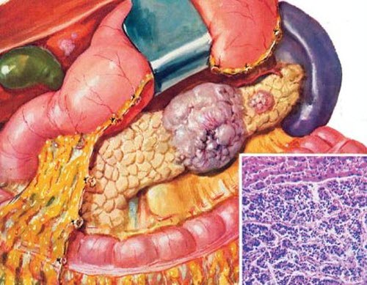
Анатомия, физиология
Заболевания островков ПЖ
  Островки ПЖ представляют собой совокупность нейроэндокринных клеток, диффузно расположены в паренхиме железы, составляют 1 г.
  Клетки островкового аппарата:
    A клетки - глюкагон.
    B клетки - инсулин.
    D клетки - соматостатин.
    F клетки – панкреатический полипептид.
    D2 клетки – вазоактивный интестинальный пептид.
    ЕC клетки - серотонин.

Slide 4
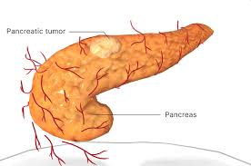
Морфология
Заболевания островков ПЖ
Инсулинома
Гастринома
ВИП-ома
Глюкагонома
Соматостатинома
ПП-ома
Островковые опухоли
Функциональные
Неактивные
Есть или нет метастазов
Злокачес-твенные
Активные
Доброка-чественные
Распространённость
Спорадические
MEN1
Образование
Поджелудочная железа
>50-60%
ПП-ома (80%)
Гастринома (25%)
Инсулинома

Slide 5
Клиника
Заболевания островков ПЖ
Инсулинома
Гипогликемия
Гастринома
Язвы и гиперсекреция желудка, диарея
Глюкагонома
Диабет, анемия, некротическая анемия
Соматостатинома
диабет, жёлчные камни, стеаторея
ВИП-ома
Секреторная диарея
Неактивные опухоли
Симптомы сдавления

Slide 6
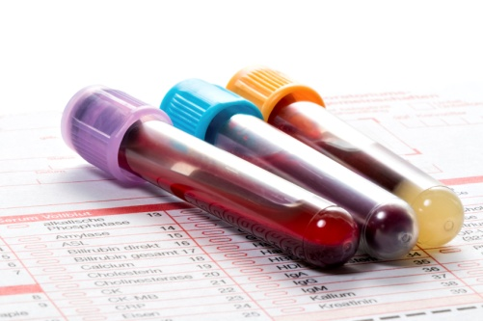
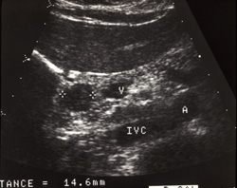
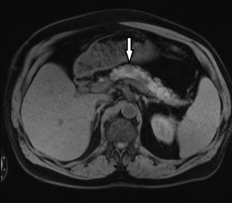
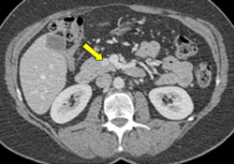
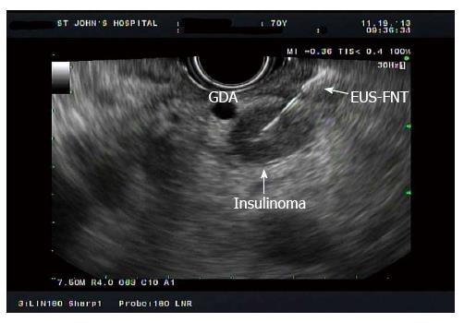
Диагностика
Заболевания островков ПЖ
Функциональные опухоли
Тип
Локализация
Определение соответствующего гормона в крови
Стимулирующие пробы – секретиновая проба, секретиновая-кальциевая проба
УЗИ
KT или МРТ
эндоскопическое УЗИ
ангиография

Slide 7
Лечение
Заболевания островков ПЖ
Основное
Химиоте-рапия
Симптома-тическое
Радикальная операция
Операция с целью уменьшения объёма опухоли
Соматостатин
Диазоксид (инсулинома)
Стрептозоцин доксорубицин
Интерферон
Инсулинома – глюкоза,
Гастринома – блокаторы протонной помпы, назогастральный зонд,
Глюкагонома – переливание аминокислот,
ВИП-ома – переливание водно-солевых растворов

Slide 8
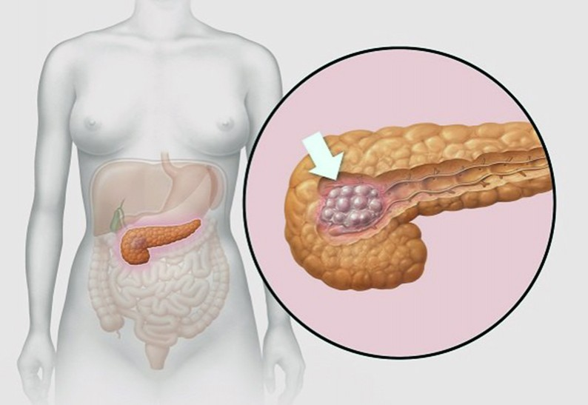
Определение
Инсулинома
Инсулиномы образуются из В клеток островкового аппарата, являются гормонально активными, выделяют инсулин в избыточном количестве, приводя к гипогликемии.
90%

Slide 9
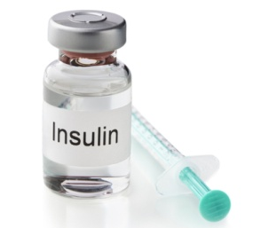
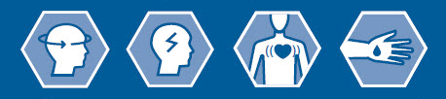

Патофизиология
Инсулинома
Инсулинома
Инсулин ⇧
Синтез гликогена ⇧
Гипогликемия
Нейрогликопения
Симпатический гипертонус
Кома

Slide 10
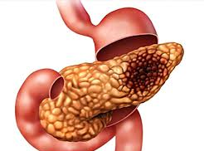
Морфология
Инсулинома
80% Доброка-чественные
10% Злокачест-венные
10%
MEN1

Slide 11

Клиника
Инсулинома
Холодный пот
Слабость
Головокружение
Нервозность
Голод
Сонливость

Slide 12
Диагностика
Инсулинома
Экзогенный инсулин
Диабетические препараты
Аутоиммунная не-инсулинома
Гипертрофия островков
Подозрение
Уточнение
Дифференциация
Определение локализации
Признаки гипогликемии
Уровень глюкозы в крови менее 50 мг/дл
Контрастная KT/MРT
Эндоскопическое УЗИ
ПЭТ-KT
Катетеризация портальной вены
Сцинтиграфия с октреотидом
Интраоперационная пальпация и УЗИ
Триада Уиппла
Высокий уровень инсулина (при голоде >5 μЕД/мл)
Гипогликемия, не связанная с инсулином, и опровержение инсулинемии

Slide 13
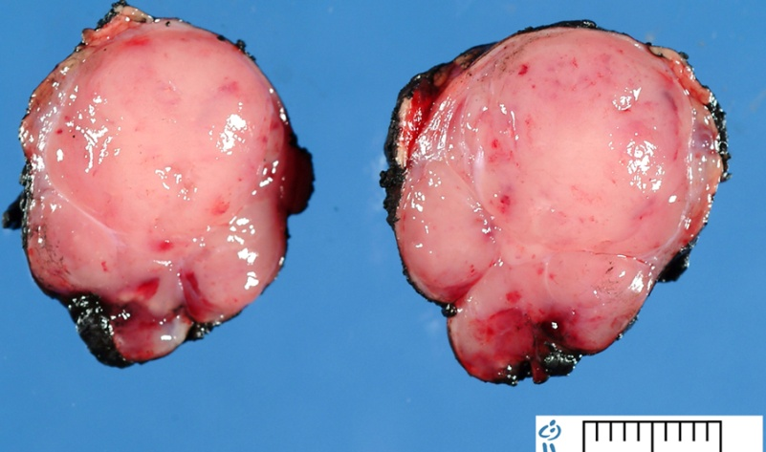
Лечение
Инсулинома
Профилактика
Основное
Паллиативное
Частое употребление пищи
Инфузия глюкозы
Энуклеация
Резекция
Диазоксид
Стрептозоцин
Соматостатин

Slide 14
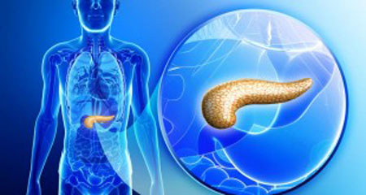
Опредение
Гастринома
Гастринома развивается из G клеток, выделяет гастрин в избыточном количестве, способствует гиперсекреции желудка и тем самым развитию многочисленных язв желудка и 12-перстной кишки.
Носит злокачественный характер.

Slide 15
Патофизиология
Гастринома
G клетки
Гастрин
Пептические язвы в желудке, 12-перстной кишке и даже в проксимальной части тощей кишки
Секреторная диарея
Гиперсекреция

Slide 16
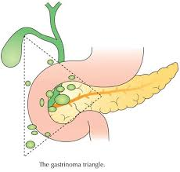
Патоморфология
Гастринома
Могут быть малых размеров (микроаденома) или больше 3-х см
Эластические образования красноватого цвета
Локализация – триада Уиппла
В 25% случаев встречается вместе с MEN
⅔ гастрином являются злокачественными (метастазируют)

Slide 17
Клиника
Гастринома
Боль
Язва 12-перстной кишки
Гипера-цидный гастрит
Секре-торная диарея

Slide 18
Диагностика
Гастринома
Подозрение
- Язва, не поддающаяся лечению или повторяющаяся сразу после лечения;
- Постбульбарные язвы;
- Анастомотические язвы;
Уточнение
- Боль, язва 12-перстной кишки, гиперацидный гастрит, секреторная диарея
- Гиперсекреция желудка (базальная секреция >15 мг/ч)
Локализация
- Контрастная KT,
- MРT,
- Эндоскопическое УЗИ,
- изотопное исследование рецепторов секретина
- Интраоперационное УЗИ
- Диарея;
- Аденома паращитовидной железы.
- Гипергастринемия (>100 пг/мл)

Slide 19
Лечение
Гастринома
Радикальное лечение
Химиотерапия
Операция с целью уменьшения объёма опухоли
Гастрэктомия
Антисекреторная терапия

